Slide 1
Защита лабораторной работы №7

Slide 2
Цель лабораторной работы
Получить навыки работы с физической рабочей областью Packet Tracer, а также учесть физические параметры сети.

Slide 3
Задание лабораторной работы
Требуется заменить соединение между коммутаторами двух территорий msk-donskaya-sw-1 и msk-pavlovskaya-sw-1 (рис. 7.1) на соединение, учитывающее физические параметры сети, а именно — расстояние между двумя территориями.
При выполнении работы необходимо учитывать соглашение об именовании (см. раздел 2.5).

Slide 4
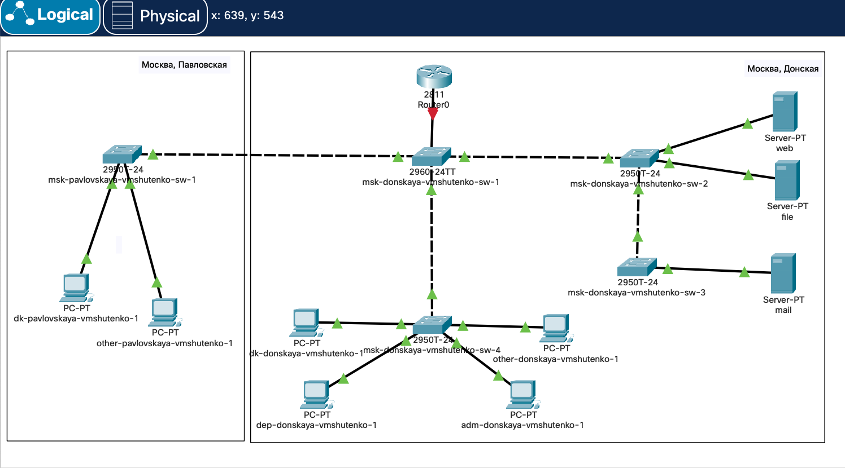
Схема сети

Slide 5
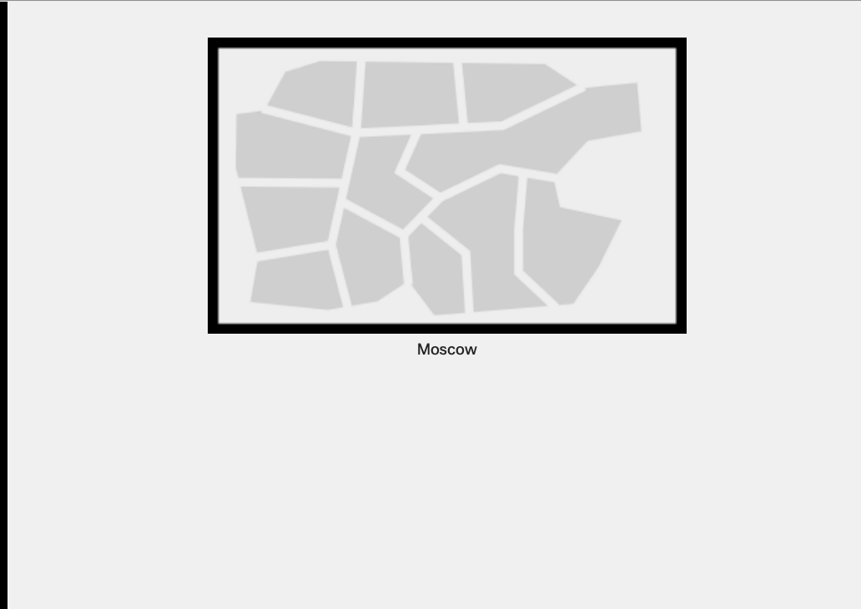
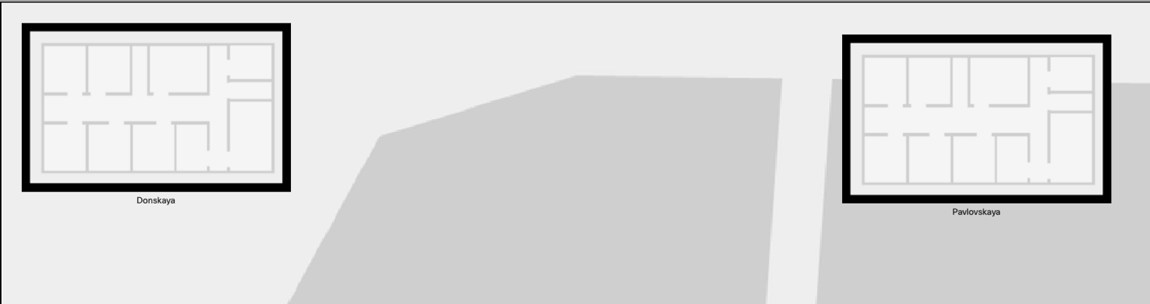
Добавление города и зданий

Slide 6
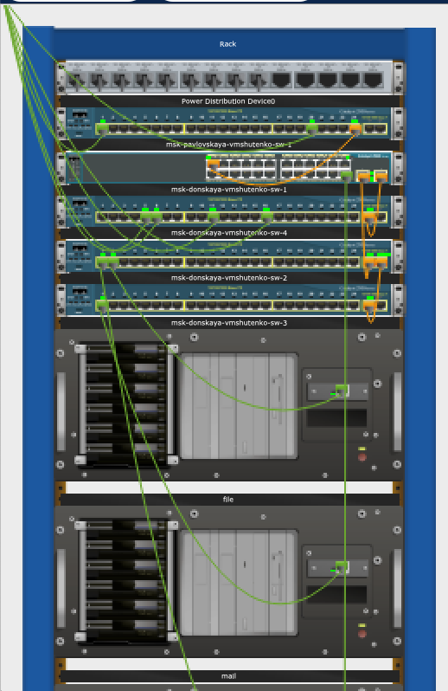
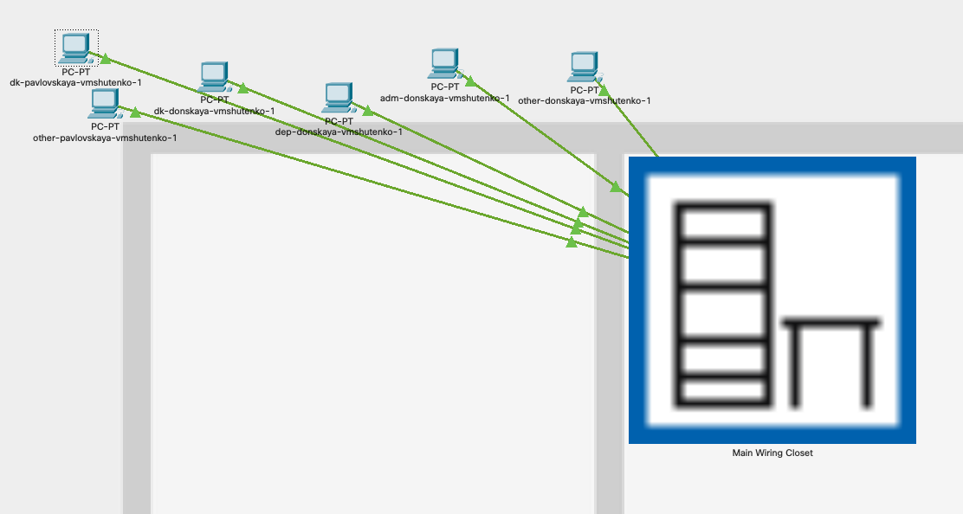
Перемещение в Павловскую

Slide 7
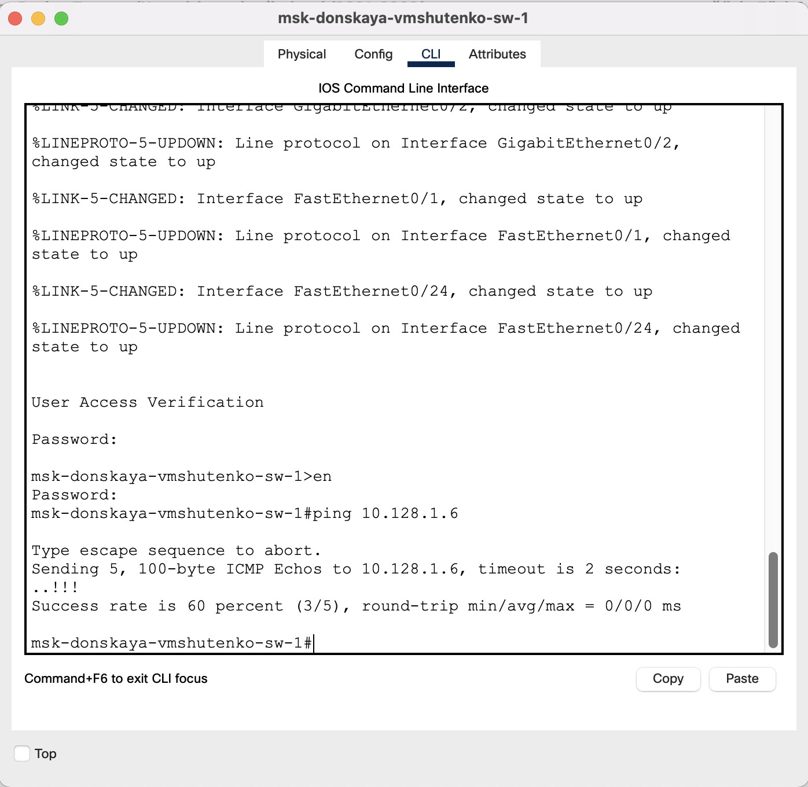
Ping

Slide 8
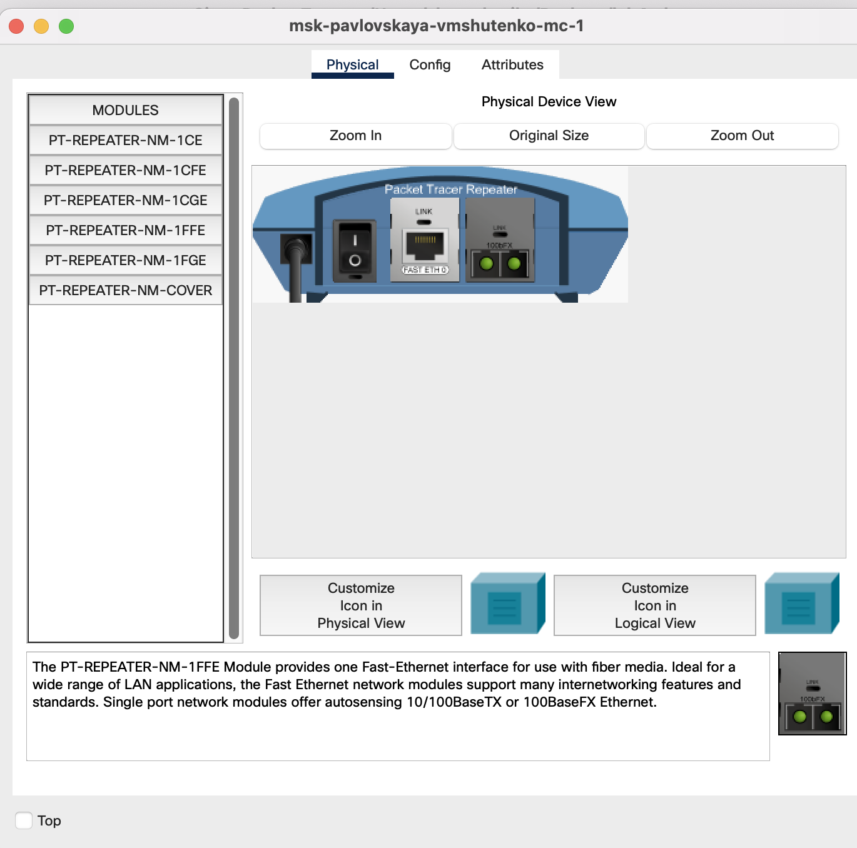
Добавление репитеров

Slide 9
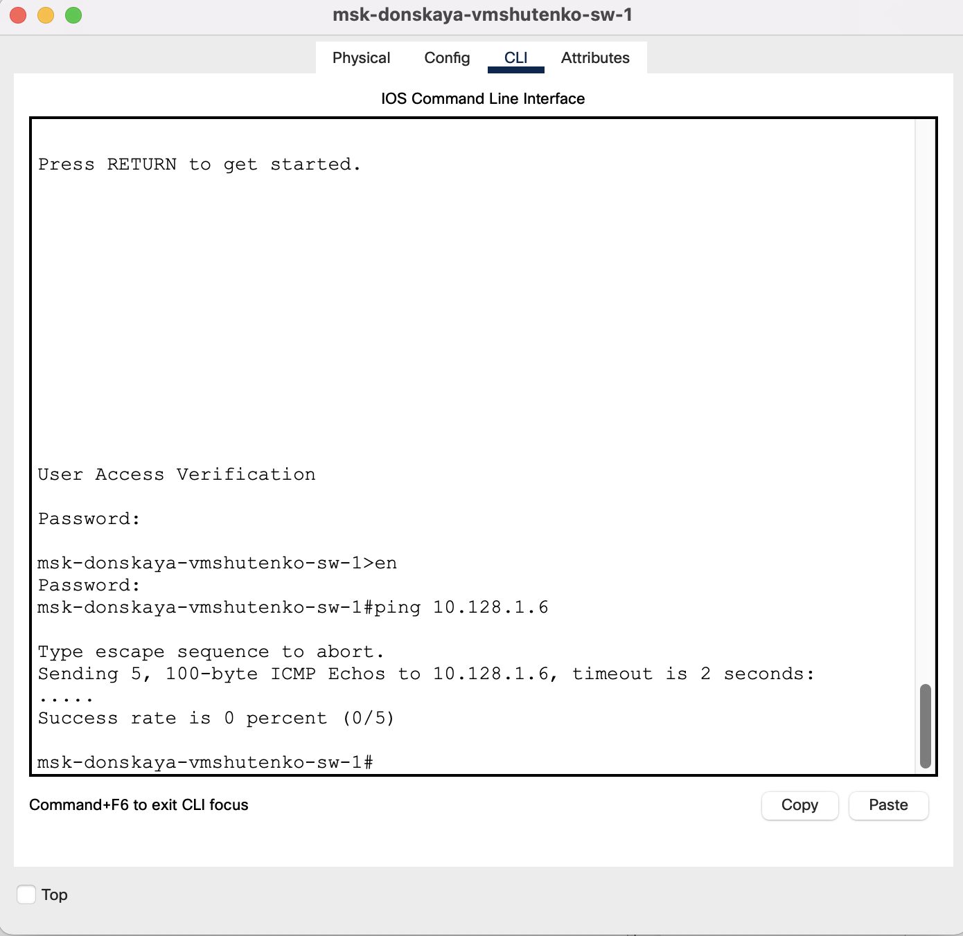
Ping

Slide 10
Итоги выполнения работы
Я заменила соединение между коммутаторами двух территорий msk-donskaya-sw-1 и msk-pavlovskaya-sw-1 (рис. 7.1) на соединение, учитывающее физические параметры сети, а именно — расстояние между двумя территориями.

Slide 11
Вывод
Я получила навыки работы с физической рабочей областью Packet Tracer, а также учла физические параметры сети.

